Slide 1
Ευφυείς πράκτορες

Slide 2
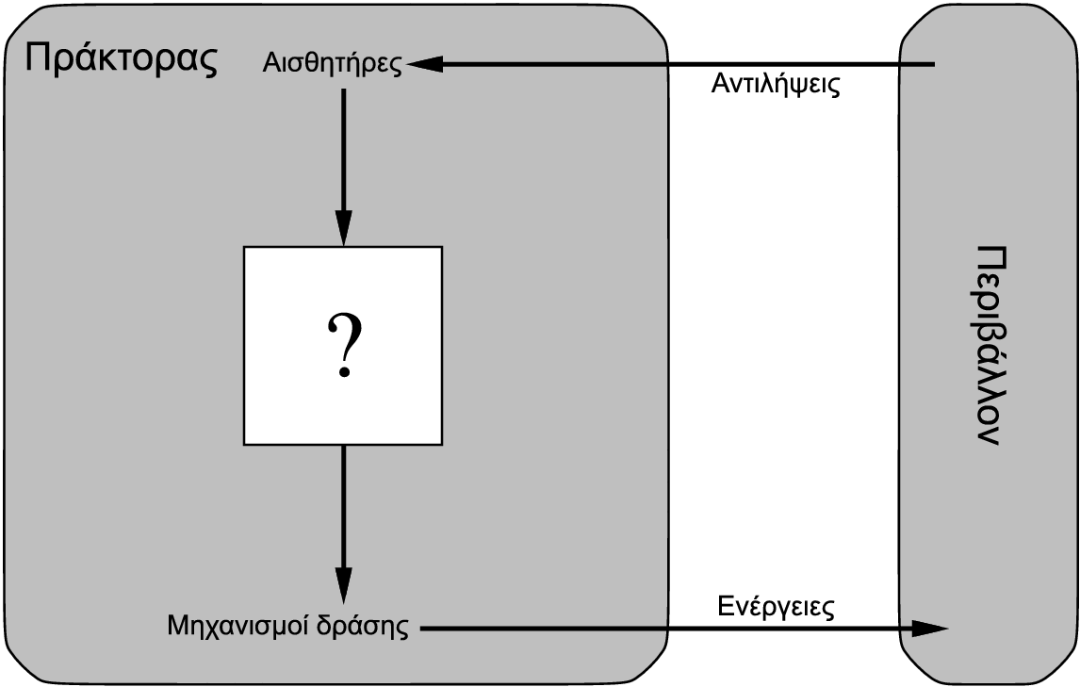
Πράκτορες και Περιβάλλοντα
Πράκτορας είναι οτιδήποτε μπορεί να θεωρηθεί ότι αντιλαμβάνεται το περιβάλλον του (environment) μέσω αισθητήρων (sensors), και επενεργεί σε αυτό το περιβάλλον μέσω μηχανισμών δράσης (actuators).

Slide 3
Αντιλήψεις
Αντίληψη
Ακολουθία αντιλήψεων
Συνάρτηση πράκτορα: Ακολουθίες αντιλήψεων → Ενέργειες
  Πίνακας
  Εσωτερικό πρόγραμμα

Slide 4
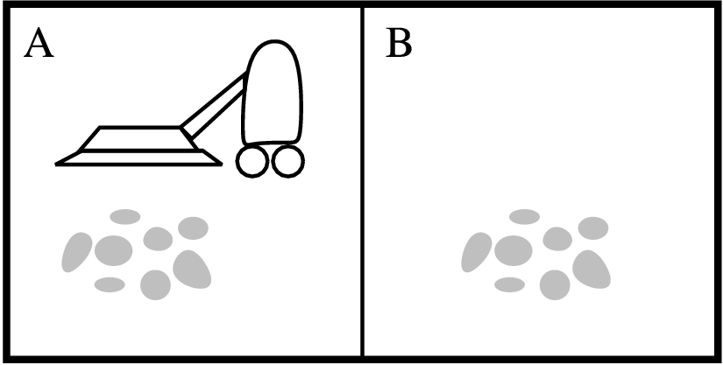
Ο κόσμος της ηλεκτρικής σκούπας
Διαθέσιμες ενέργειες
Αριστερά Δεξιά Αναρρόφηση
Ακολουθία αντιλήψεων | Ενέργεια
[Α, Καθαρό] | Δεξιά
[Α, Σκονισμένο] | Αναρρόφηση
[Β, Καθαρό] | Αριστερά
[Β, Σκονισμένο] | Αναρρόφηση
[Α, Καθαρό], [Α, Καθαρό] | Δεξιά
[Α, Καθαρό], [Α, Σκονισμένο] | Αναρρόφηση
[Α, Καθαρό], [Α, Καθαρό], [Α, Καθαρό] | Δεξιά
[Α, Καθαρό], [Α, Καθαρό], [Α, Σκονισμένο] | Αναρρόφηση

Slide 5
Η έννοια της ορθολογικότητας

Slide 6
Μέτρο απόδοσης
Πρέπει να επιβάλλεται από τον σχεδιαστή του πράκτορα.
Κατά κανόνα, είναι καλύτερο να σχεδιάζει κανείς τα μέτρα της απόδοσης σύμφωνα με το τι θέλει να συμβεί στο περιβάλλον, και όχι σύμφωνα με το πώς νομίζει ότι θα πρέπει να συμπεριφέρεται ο πράκτορας.
Πιθανές παράμετροι μέτρου απόδοσης στον κόσμο της ηλεκτρικής σκούπας:
  Καθαρά τετράγωνα επί μονάδες χρόνου
  Σύνολο μετακινήσεων

Slide 7
Ορθολογικότητα
Το τι είναι ορθολογικό σε οποιαδήποτε δεδομένη στιγμή εξαρτάται από τέσσερα πράγματα:
  Από το μέτρο της απόδοσης που ορίζει το κριτήριο της επιτυχίας.
  Από την προηγούμενη γνώση του πράκτορα για το περιβάλλον.
  Από τις ενέργειες που μπορεί να πραγματοποιεί ο πράκτορας.
  Από την ακολουθία αντιλήψεων του πράκτορα μέχρι στιγμής.
Ορισμός ορθολογικού πράκτορα:
  Για κάθε δυνατή ακολουθία αντιλήψεων, ένας ορθολογικός πράκτορας θα πρέπει να επιλέγει μια ενέργεια που αναμένεται να μεγιστοποιήσει το μέτρο της απόδοσής του, με δεδομένα τα τεκμήρια που παρέχονται από την ακολουθία αντιλήψεων και την οποιαδήποτε ενσωματωμένη γνώση έχει ο πράκτορας.

Slide 8
Παντογνωσία, Μάθηση, Αυτονομία
Η ορθολογικότητα δεν απαιτεί παντογνωσία.
  Μεγιστοποιούμε την αναμενόμενη χρησιμότητα, βάσει της ακολουθίας αντιλήψεων μέχρι στιγμής.
Συλλογή πληροφοριών
Εξερεύνηση
Μάθηση: Αυτόματη επαύξηση της προηγούμενης γνώσης.
Αυτονομία: Βασίζεται στη μάθηση.
  Μετά από αρκετή εμπειρία του περιβάλλοντός του, η συμπεριφορά ενός ορθολογικού πράκτορα μπορεί να γίνει ουσιαστικά ανεξάρτητη από την προηγούμενη γνώση του.

Slide 9
Φύση των περιβαλλόντων

Slide 10
Περιβάλλοντα εργασιών (1/2)
Μέτρο απόδοσης, περιβάλλον, μηχανισμοί δράσης, αισθητήρες
  PEAS: Performance, Environment, Actuators, Sensors
Τύπος πράκτορα | Μέτρο απόδοσης | Περιβάλλον | Μηχανισμοί δράσης | Αισθητήρες
Οδηγός ταξί | Σωστό, ασφαλές, γρήγορο, νόμιμο, άνετο δρομολόγιο, μεγιστοποίηση των κερδών | Δρόμοι, άλλα οχήματα, πεζοί, πελάτες | Τιμόνι, γκάζι, φρένο, σήμα, κόρνα, οθόνη | Κάμερες, σόναρ, ταχύμετρο, GPS, οδόμετρο, επιταχυνσιόμετρο, αισθητήρες κινητήρα, πληκτρολόγιο

Slide 11
Περιβάλλοντα εργασιών (2/2)
Τύπος πράκτορα | Μέτρο απόδοσης | Περιβάλλον | Μηχανισμοί δράσης | Αισθητήρες
Συστήματα ιατρικής διάγνωσης | Υγιής ασθενής, ελαχιστοποίηση κόστους και μηνύσεων | Ασθενής, νοσοκομείο, προσωπικό | Εμφάνιση ερωτήσεων, εξετάσεων, διαγνώσεων, θεραπειών, παραπομπών | Πληκτρολόγηση συμπτωμάτων, ευρημάτων, απαντήσεων ασθενή
Σύστημα ανάλυσης δορυφορικών εικόνων | Σωστή κατάταξη εικόνων σε κατηγορίες | Σύνδεση με δορυφόρο που είναι σε τροχιά | Εμφάνιση κατηγοριοποίησης σκηνής | Διατάξεις έγχρωμων εικονοστοιχείων
Ρομπότ διαλογής εξαρτημάτων | Ποσοστό εξαρτημάτων στα σωστά κουτιά | Ζώνη μεταφοράς με τα εξαρτήματα• κουτιά | Αρθρωτός βραχίονας και λαβή | Κάμερα, αισθητήρες με στρεφόμενη άρθρωση.
Ελεγκτής διυλιστηρίου | Μεγιστοποίηση καθαρότητας, απόδοσης, ασφάλειας | Διυλιστήριο, χειριστές | Βαλβίδες, αντλίες, θερμαντήρες, οθόνες | Θερμοκρασία, πίεση, χημικοί αισθητήρες
Αλληλεπιδραστικός εκπαιδευτής Αγγλικής γλώσσας | Μεγιστοποίηση αθμολογίας σπουδαστών στις εξετάσεις | Σύνολο σπουδαστών, υπηρεσία εξετάσεων | Εμφάνιση ασκήσεων, υποδείξεων, διορθώσεων | Πληκτρολόγηση

Slide 12
Ιδιότητες περιβαλλόντων εργασιών (1/3)
Πλήρως παρατηρήσιμο / Μερικώς παρατηρήσιμο
Αιτιοκρατικό / Στοχαστικό
  Στρατηγικό: Αιτιοκρατικό, με εξαίρεση τις ενέργειες των άλλων πρακτόρων.
Επεισοδιακό / Ακολουθιακό
Στατικό / Δυναμικό
  Ημιδυναμικά: Η «βαθμολογία» του πράκτορα εξαρτάται από το χρόνο.
Διακριτό / Συνεχές
Μονοπρακτορικό / Πολυπρακτορικό
  Ανταγωνιστικά, συνεργατικά
  Επικοινωνία
  Ορθολογικότητα στοχαστικής συμπεριφοράς

Slide 13
Ιδιότητες περιβαλλόντων εργασιών (2/3)
Περιβάλλον εργασιών | Παρατηρήσιμο | Αιτιοκρατικό | Επεισοδιακό | Στατικό | Διακριτό | Πράκτορες
Σταυρόλεξο | Πλήρως | Αιτιοκρατικό | Ακολουθιακό | Στατικό | Διακριτό | Ένας
Σκάκι με χρονόμετρο | Πλήρως | Στρατηγικό | Ακολουθιακό | Ημι | Διακριτό | Πολλοί
Πόκερ | Μερικώς | Στοχαστικό | Ακολουθιακό | Στατικό | Διακριτό | Πολλοί
Τάβλι | Πλήρως | Στοχαστικό | Ακολουθιακό | Στατικό | Διακριτό | Πολλοί
Οδήγηση ταξί | Μερικώς | Στοχαστικό | Ακολουθιακό | Δυναμικό | Συνεχές | Πολλοί
Ιατρική διάγνωση | Μερικώς | Στοχαστικό | Ακολουθιακό | Δυναμικό | Συνεχές | Ένας
Ανάλυση εικόνων | Πλήρως | Αιτιοκρατικό | Επεισοδιακό | Ημι | Συνεχές | Ένας
Ρομπότ διαλογής εξαρτημάτων | Μερικώς | Στοχαστικό | Επεισοδιακό | Δυναμικό | Συνεχές | Ένας
Ελεγκτής διυλιστηρίου | Μερικώς | Στοχαστικό | Ακολουθιακό | Δυναμικό | Συνεχές | Ένας
Αλληλεπιδραστικός εκπαιδευτής Αγγλικής | Μερικώς | Στοχαστικό | Ακολουθιακό | Δυναμικό | Διακριτό | Πολλοί

Slide 14
Ιδιότητες περιβαλλόντων εργασιών (3/3)
Κλάση περιβαλλόντων
Γεννήτρια περιβαλλόντων
Μέση απόδοση πράκτορα σε μια κλάση περιβαλλόντων

Slide 15
Η δομή των πρακτόρων

Slide 16
Προγράμματα πρακτόρων
πράκτορας = αρχιτεκτονική + πρόγραμμα
Πρόγραμμα πράκτορα:
  Είσοδος: Τρέχουσα αντίληψη
  Έξοδος: Μια ενέργεια
Η πιο απλή προσέγγιση:
  function Table-Driven-Agent( αντίληψη ) returns μια ενέργεια
  static: αντιλήψεις, ακολουθία αντιλήψεων, αρχικά κενή
  πίνακας, πίνακας ενεργειών ευρετηριασμένος
  κατά ακολ. αντιλήψεων, πλήρως καθορισμένος
  προσάρτησε αντίληψη στο τέλος της ακολουθίας αντιλήψεις
  ενέργεια ← Lookup( αντιλήψεις, πίνακας )
  return ενέργεια

Slide 17
Απλοί αντανακλαστικοί πράκτορες (1/2)
function Reflex-Vacuum-Agent( [θέση, κατάσταση] ) return μια ενέργεια
if κατάσταση = Σκονισμένο then return Αναρρόφηση
else if θέση = A then return Δεξιά
else if θέση = B then return Αριστερά
Κανόνες συνθήκης-ενέργειας:
  if προπορευόμενο-όχημα-φρενάρει then άρχισε-να-φρενάρεις
function Simple-Reflex-Agent( αντίληψη ) returns μια ενέργεια
static: κανόνες, ένα σύνολο κανόνων συνθήκης–ενέργειας
κατάσταση ← Interpret-Input( αντίληψη )
κανόνας ← Rule-Match( κατάσταση, κανόνες )
ενέργεια ← Rule-Action[κανόνας]
return ενέργεια

Slide 18
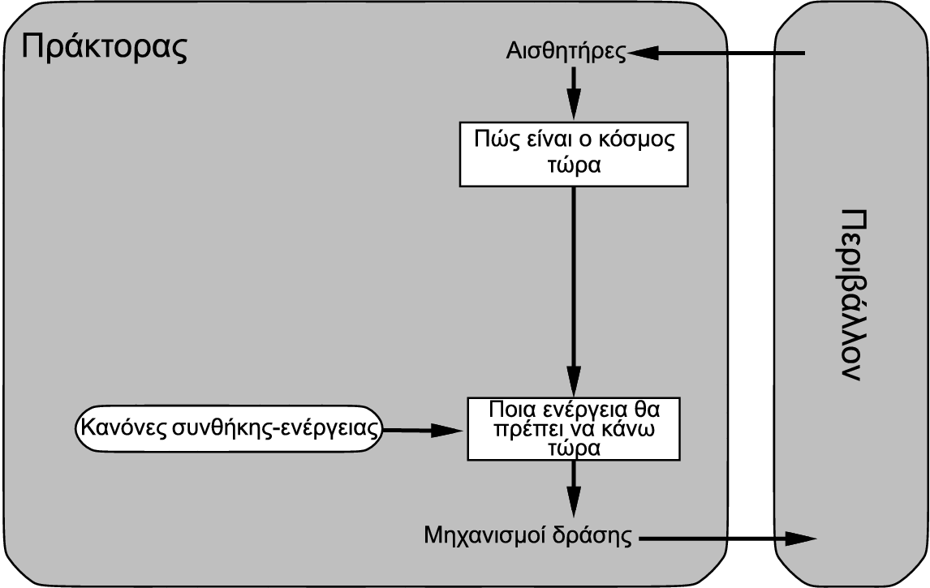
Απλοί αντανακλαστικοί πράκτορες (2/2)

Slide 19
Αντανακλαστικοί πράκτορες με μοντέλο (1/2)
Εσωτερική κατάσταση: Ο πράκτορας να παρακολουθεί το τμήμα του κόσμου που δεν μπορεί να δει τώρα .
Μοντέλο: Γνώση για το πώς λειτουργεί ο κόσμος.
function Reflex-Agent-With-State( αντίληψη ) returns μια ενέργεια
static: κατάσταση, περιγραφή της τρέχουσας κατάστασης του κόσμου
κανόνες, ένα σύνολο κανόνων συνθήκης–ενέργειας
ενέργεια, η πιο πρόσφατη ενέργεια, αρχικά καμία
κατάσταση ← Update-State( κατάσταση, ενέργεια, αντίληψη )
κανόνας ← Rule-Match( κατάσταση, κανόνες )
ενέργεια ← Rule-Action[κανόνας]
return ενέργεια

Slide 20
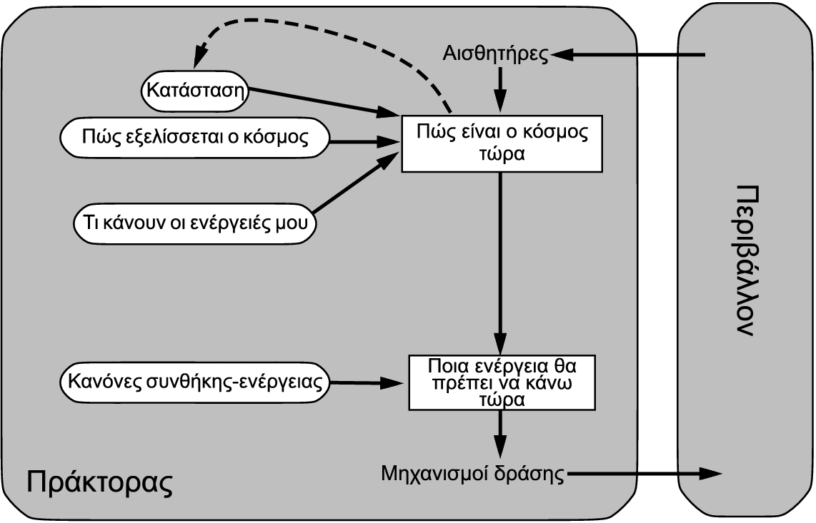
Αντανακλαστικοί πράκτορες με μοντέλο (2/2)

Slide 21
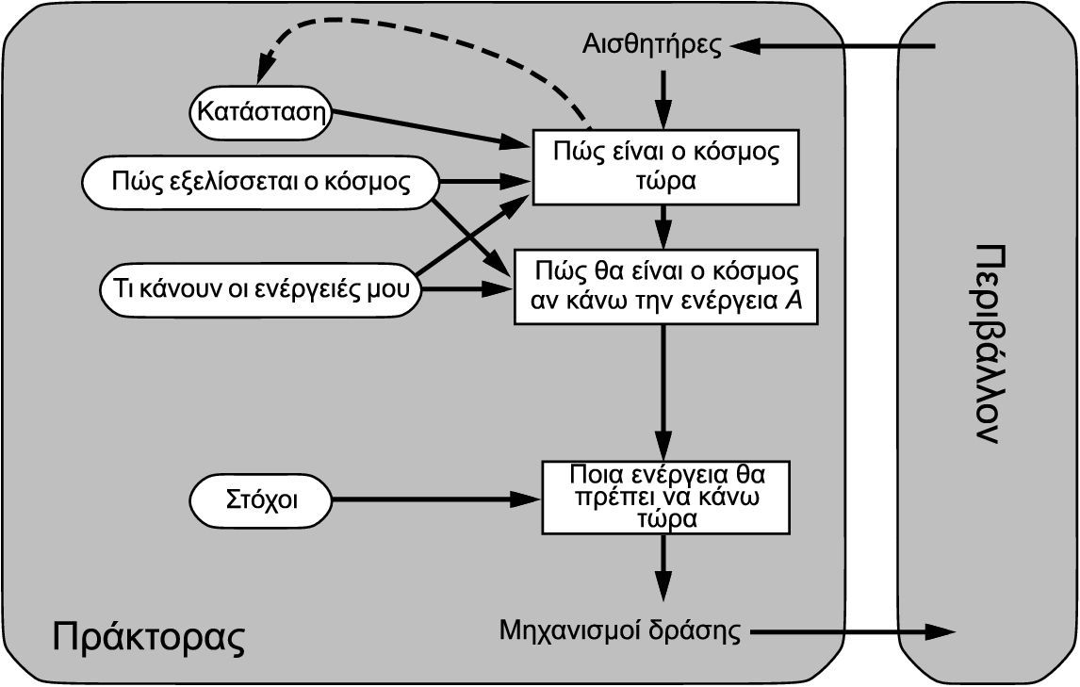
Πράκτορες βασισμένοι στο στόχο

Slide 22
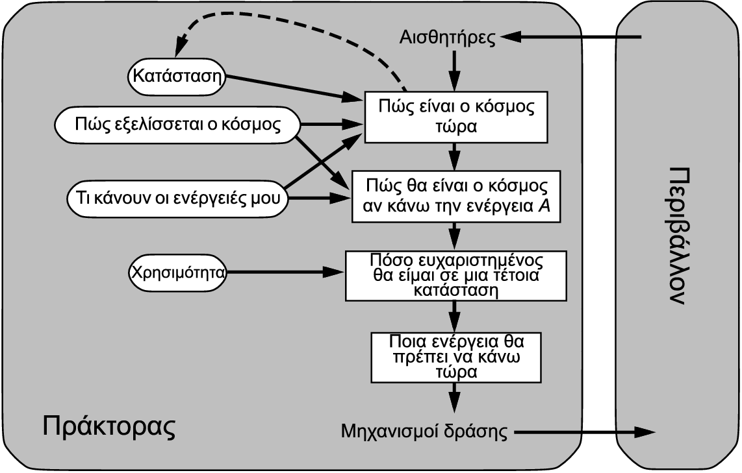
Πράκτορες βασισμένοι στη χρησιμότητα

Slide 23
Πράκτορες που μαθαίνουν (1/2)
Στοιχείο μάθησης
Στοιχείο εκτέλεσης
Κριτική
  Σταθερό πρότυπο απόδοσης
Γεννήτρια προβλημάτων

Slide 24
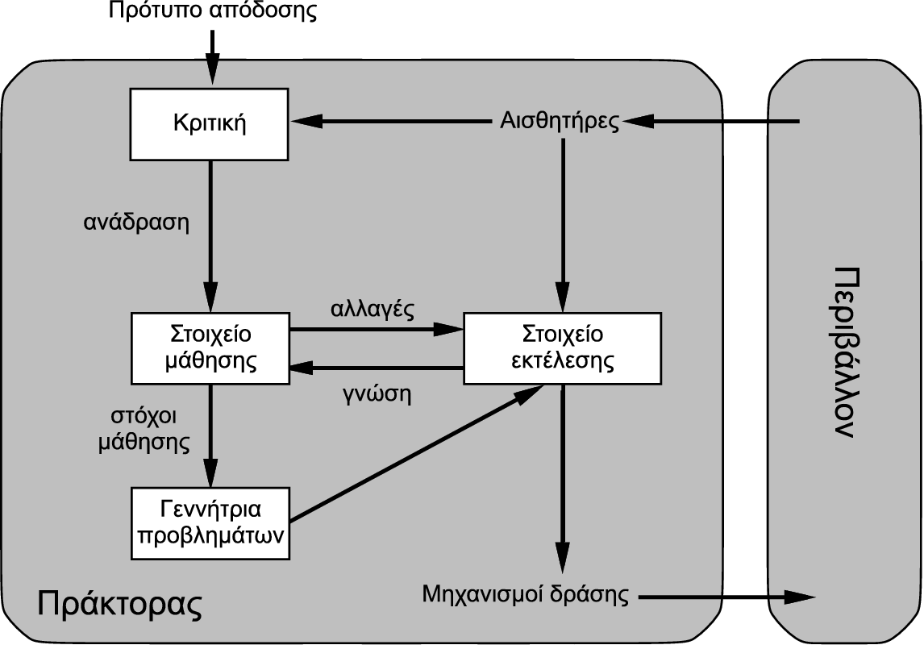
Πράκτορες που μαθαίνουν (2/2)

